Slide 1
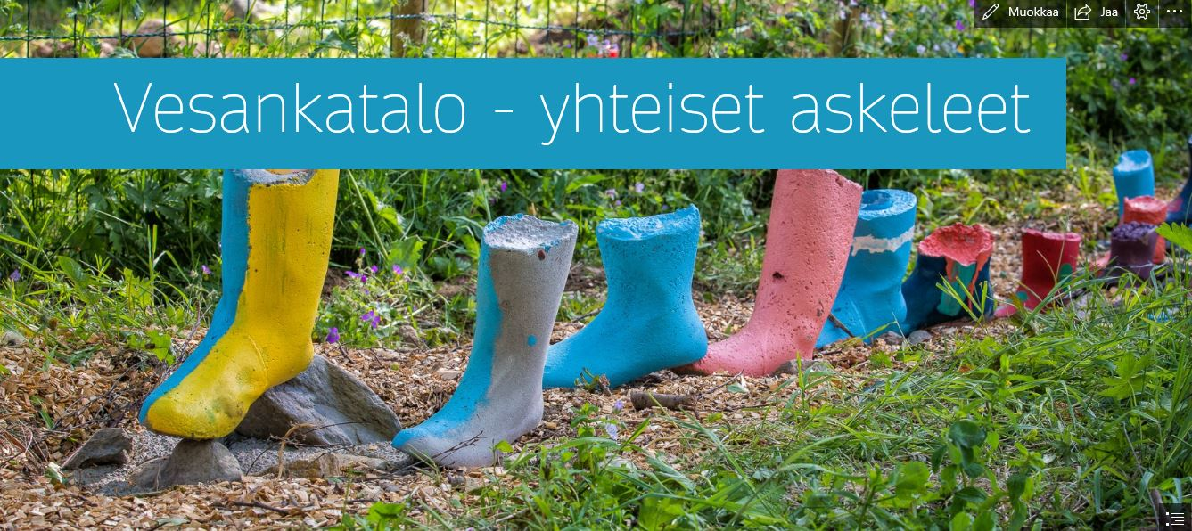
Remonttia
Lukuvuosi 2019 – 2020

Slide 2
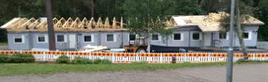
Uuden rakennus alkaa purkamisella
Parakit pois
Musiikki,tekstiilityö ja yksi perusopetusryhmä sulautettiin muihin tiloihin
Ei omaa tilaa luokalla,opettajalla eikä kirjastonhoitajalla
Liikuntasali
Lilu-eskarit sijoitettiin ulos ja eteiseen
LiLu-kerholaiset pukuhuoneisiin
Perusopetusryhmän kotipesä
Hiljaisuus keskellä päivää rajoitti käyttöä
Joustavuutta
Käytävät ja väestönsuojakin tehokkaaseen käyttöön
Kirjastoon

Slide 3
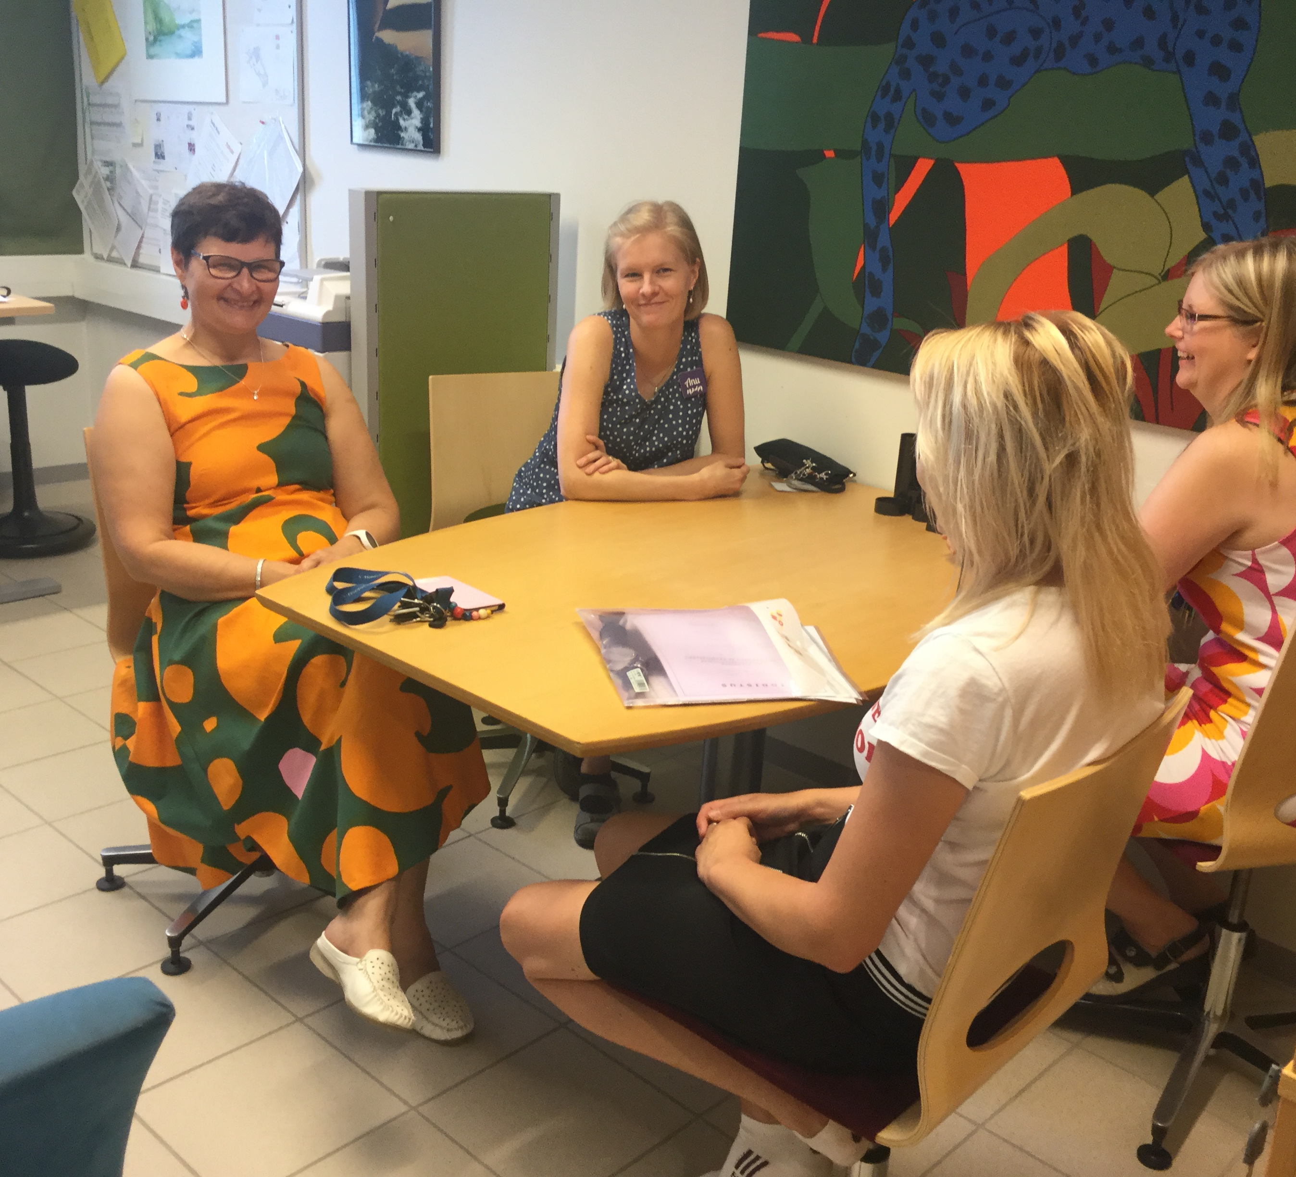
Remontissa myös henkilökunta
Rehtori ja päiväkodin johtaja samaan huoneeseen
Tila samalla neuvottelutila
Henkilökunnan tauko- ja työtilat yhteiseksi
Terveydenhoitaja ja erityisopetus jakavat tilan
Hämmennystä ja lopulta ymmärrystä
Virallista - “missä kivat jutut”
Minä - me, siis ketkä?

Slide 4
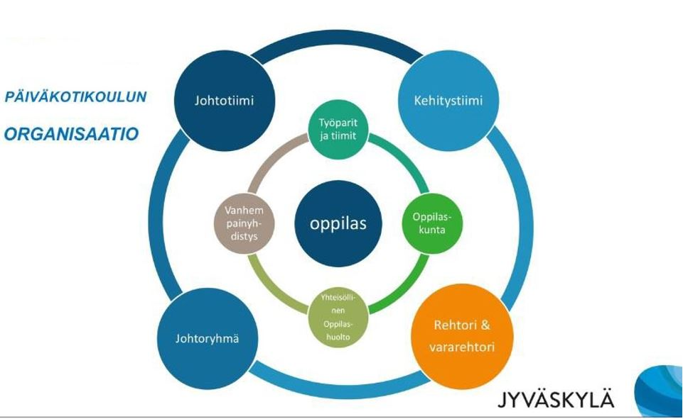
Lapsi

Slide 5
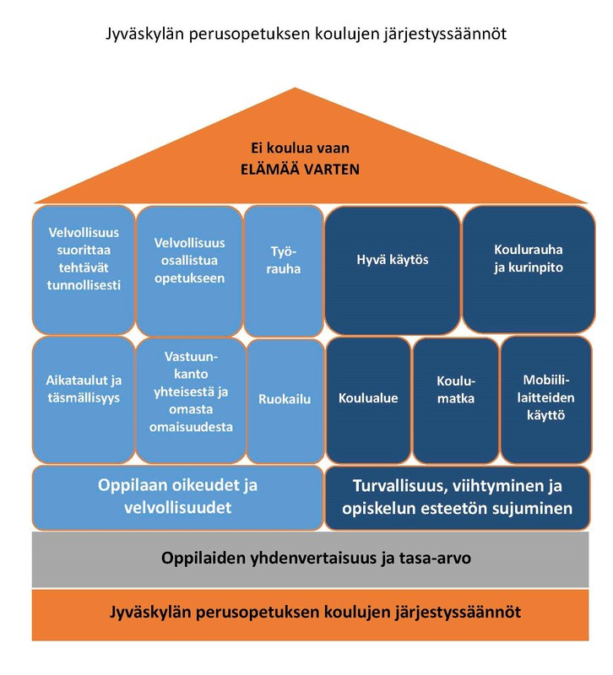
Pelisäännöt keskiöön
Varhaiskasvatuksen ja perusopetuksen yhtenevyydet etsintään tiimeissä
Vanhempien toimikunta ja oppilaskunta mukaan kehittämiseen
Yhteiset askeleet hahmottuvat - saappaat samaan suuntaan
Sattuma apuun, VEO ja EO jatko-opiskelevat yhdessä ja tekevät yksikössä arvokkaita havaintoja
Joillekin tilanne on liian paineinen

Slide 6
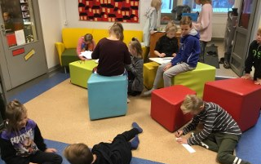

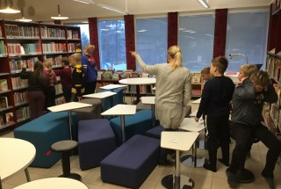
Omistajuus jarruna
Kadonnut oma tila​, ei omia pulpetteja​
Ei omaa luokkaa, opettajallakaan​
"Lapset pitkin käytäviä​"
Henkilökunnan huoneessa yli tuplasti väkeä​ , onko "opettajienhuone“
Vaitiolovelvollisuus, puuttuva luottamus
Henkilökunnan vessahuumorikin muuttui
Sanelua, "enää ei kysytä " -tunne
Yhteinen joulu tehtiin ja ihasteltiin
Merkittävä edistysaskel kohti yhteistä opinpolkua

Slide 7

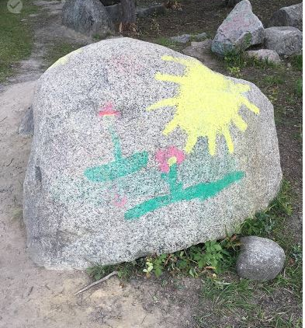
Vahvuudet ja voimavarat: Lapset, luonto ja luovuus
Oppimisympäristö ja osaava henkilökunta:
Luonto välituntialueena ja Huvikumpu juhlanäyttämönä
Lasten puutarha kasvualustana kasville ja kasvattajalle
5. luokkalaiset, jossa integroituna pienryhmä sekä varhaiskasvatuksen lapset
Vesankatalon joulumonot yhdessä:
toimintaryhmittäin eskarit mukana
Yhteistä purkua koko kuukausi
TVT-taidot henkilökunnalla puntariin
Arjen taidot- valinnaiskurssit, kaappaus keittiössä
5. ja 6. luokkalaisten arjen taidot 3.-4. Vuotiaitten ryhmässä
Lähiliikuntapaikka-hanke luontopainotuksella Vesangan ja Kuohun koko kylän yhteinen tahtotila ja Vesankatalo tässä keskiössä.

Slide 8
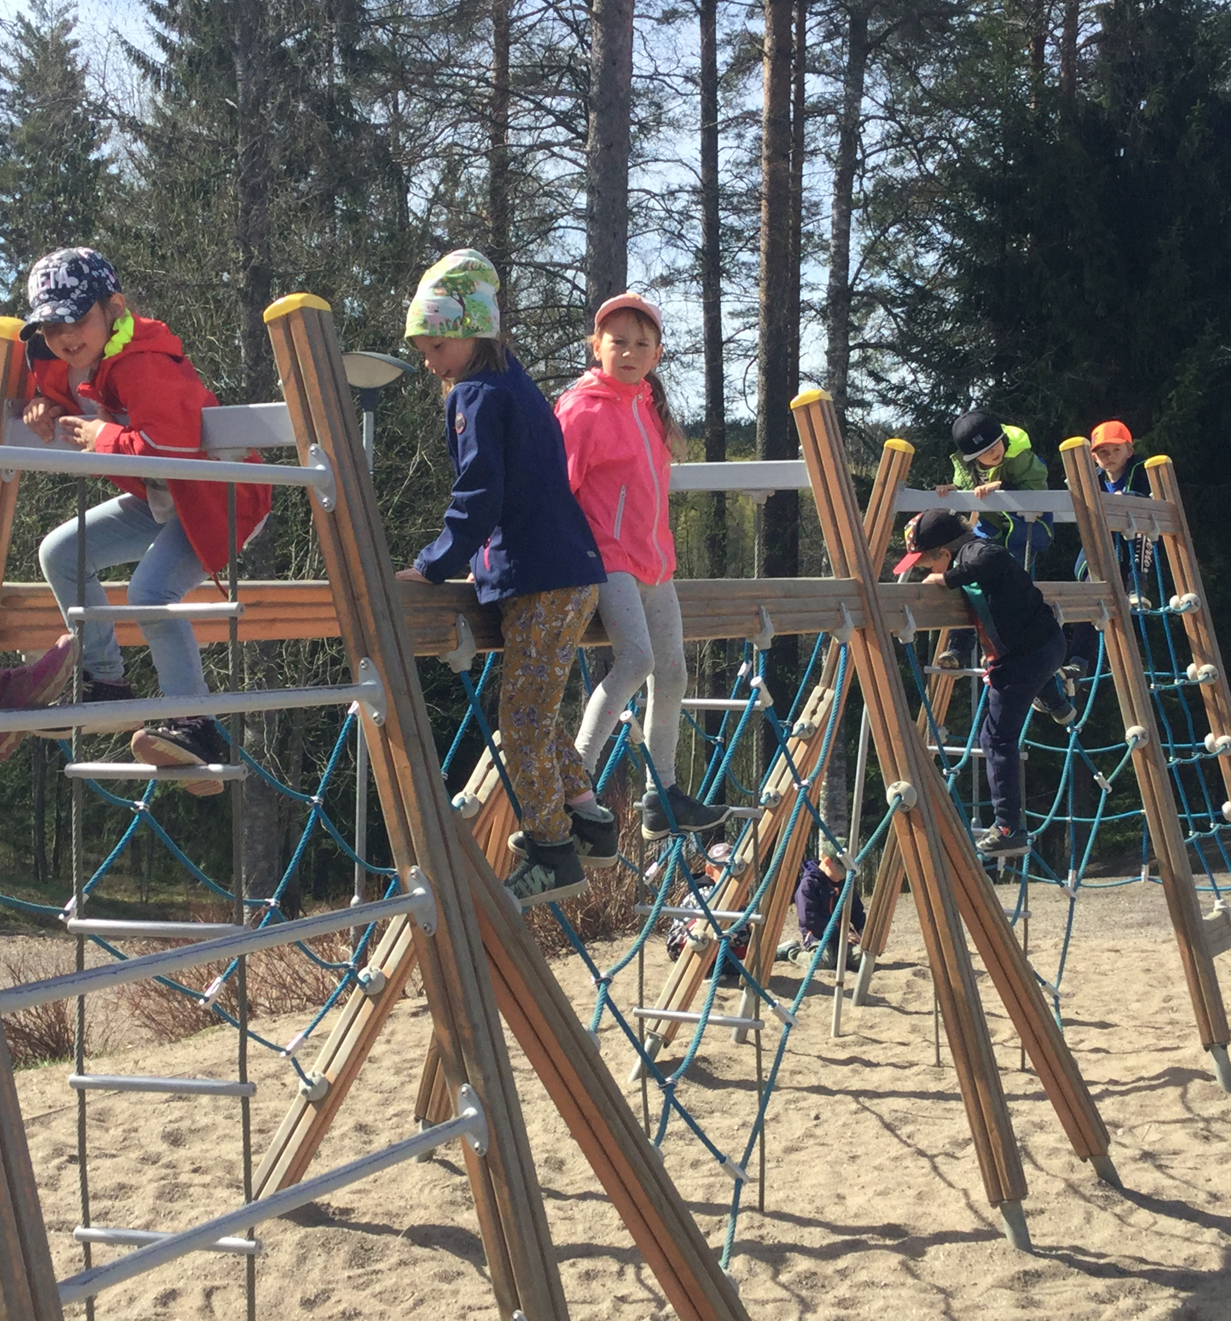
Vahvuudet ja voimavarat: Lapset, luonto ja luovuus
Luonto-liikunta- osaamista talossa runsaasti sekä ymmärrys sen merkityksestä
Osaaminen esiin
Yhteistyö vastavuoroista
Sami Talvensolan kädenojennus seuraavaan vuoteen, varhaiskasvatuksen liikkuvan koulun oppimisympäristön sijoittaminen alkupolulle yhteiseksi iloksi
Osaaminen ja persoonat pitää saada kohtaamaan
Oppilashuolloinen yhteistyö

Slide 9
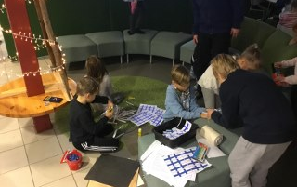
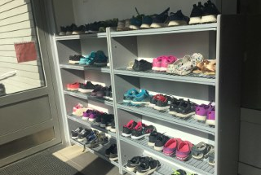
Kohti yhteistä toimintakulttuuria:
Keskustelun tarvelähtöisyys, ei ongelmalähtöisyys
Arvokeskustelua arjessa ja arjesta:
Kenkätelineet, kenkätelineet, kenkätelineet...
Hiljainen ruokailu, hiljainen ruokailu...
Tila-palvelu ja perusopetus mahdollistajana
Suuri merkitys myös henkisesti, minua kuullaan
Syyslomalla: neuvottelutila, uusi ovi ja säilytystilaa
Tulossa mm. Meluseinä ruokalaan
Pihaan aitausten poistaminen ja suunnittelu pedagogisin perustein
Kiinteistön huolloinen yhteistyö:
- Pesuaineet ja paperit yhdessä
- Jatkossa yhteisiä materiaalitilauksia
Henkilöstön yhdistelmät kirjasto- päiväkoti

Slide 10
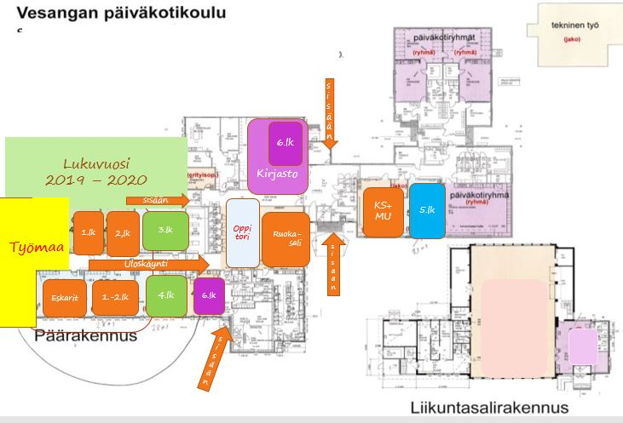
Lukuvuosi 2019 - 2020
Yhteiset aikuiset ja lapset koko talossa
Alkupolku, fyysinen läheisyys ja yhteinen aikataulu
Välitunnit ja -alueet
Ilmiöpohjainen ja toiminnallinen oppiminen
Kalusteiden yhdenmukaistaminen
Rekrytointi
Yhdenvertaisuus ja joustavuus
Sitoutuminen ja omaehtoisuus

Slide 11
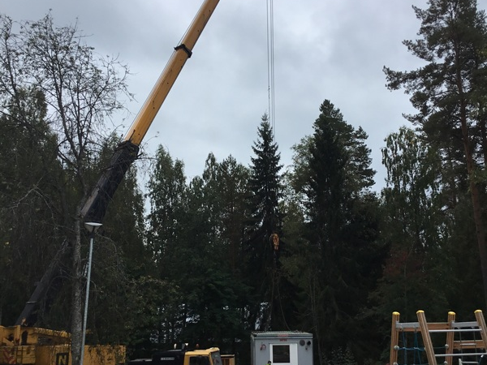
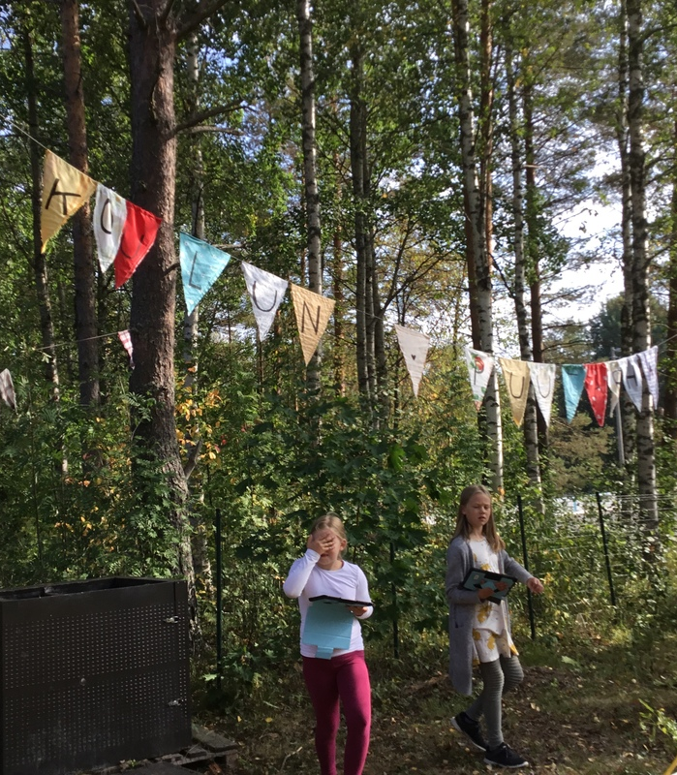
Haasteita lv 19- 20
Tiedottaminen
Tradition muuttaminen
Ennakkoluulot
Tiimien muodostus
Yhteisjohtajuus
Aikataulutus

Slide 12
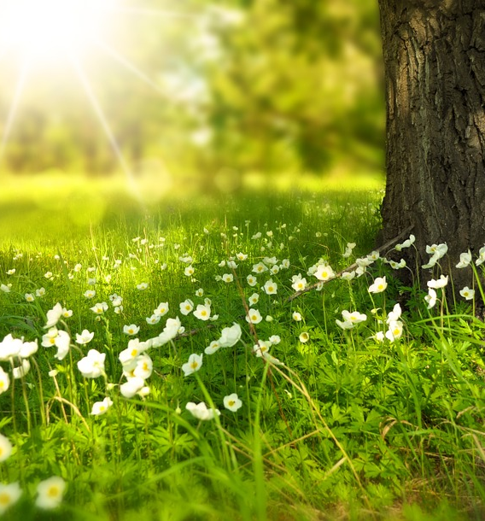
Tilat
OPS ja varhaiskasvatussuunnitelma
Toimintakulttuuri
Pedagogiikka
Tavoitteet
Työjärjestykset
Kirjasto
Jälkkäri
Peusopetus
Varhaiskasvatus
Kylän kattaus
3.sektori ja harrastetoiminta
Toimiva arki
Yhteinen arvopohja
Yhteisjohtajuus

Slide 13
Remontti jatkuu
Lukuvuosi 2018 – 2019

Slide 14
Yhdessä eteenpäin
Lukuvuosi 2019 - 2020

